Slide 1
약, 그냥 버리게?
Team: LastSix.
(이종아, 고동천, 김진영, 진유진, 함초록, 박효진)

Slide 2
발표 순서
프로젝트 소개
(사회문제)
프로젝트 시연
(해결)
활용 데이터
(공공 데이터)
기획 배경
목표

Slide 3
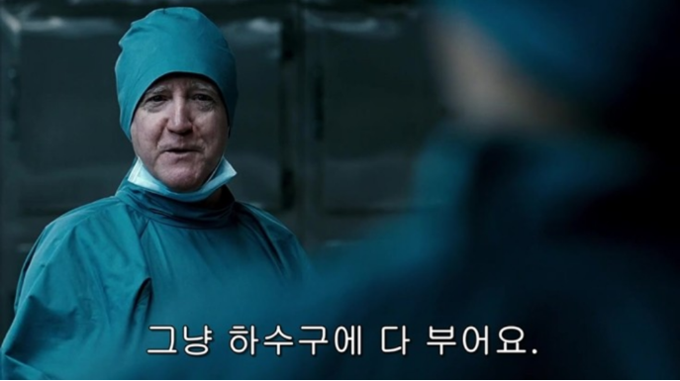

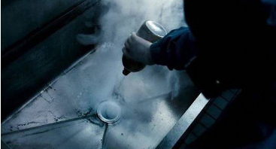
기획배경
3
Notes:
영화 괴물에서 나오는 장면을 설명

Slide 4
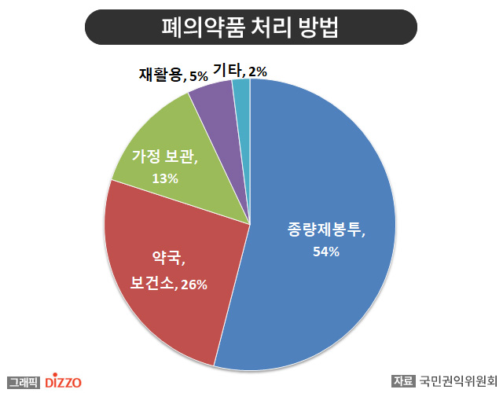
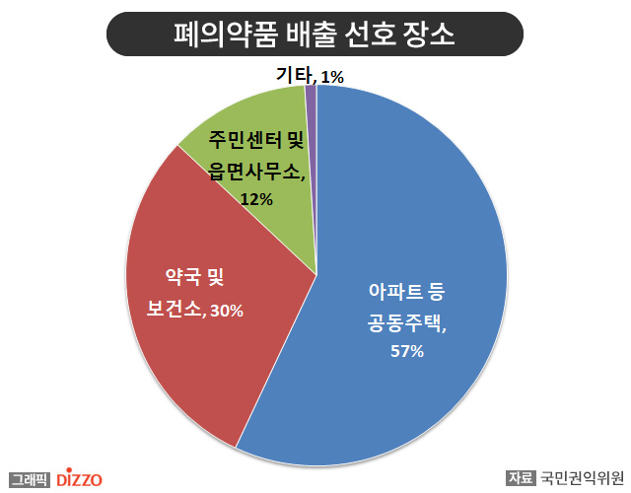
기획배경
4
Notes:
폐 의약품 처리 방법이 잘못되었다는 것을 설명

Slide 5
기대효과
폐의약품 수거함 위치제공으로 올바른 폐기 유도
폐의약품 종류별 폐기방법 인식개선
무분별한 약품폐기로 인한 환경오염 사례 제공으로
심각성 주지
5
Notes:
따라서 우리는 이러한 기능을 제공하여 폐의약품을 제대로 버릴 수 있게 할 것임

Slide 6
프로젝트 시연 Front-end repo Back-end repo
6
Notes:
프로젝트 결과물 캡쳐

Slide 7
활용 데이터
서울특별시 양천구 폐의약품 수거함 위치
서울특별시 용산구 폐의약품 수거가능위치 현황
서울특별시 동대문구 폐의약품 수거함 위치 현황
서울특별시 광진구 폐의약품 수거함 및 수집 참여 약국 현황
서울특별시 동작구 폐의약품 수거 가능 약국현황
서울특별시 강서구 폐의약품 수거 약국 현황
서울특별시 은평구 폐의약품 수거 거점 약국
서울특별시 송파구 폐의약품 수거 참여 약국 현황
서울특별시 서대문구 가정 폐의약품 수거함 위치
서울특별시 마포구 불용의약품 수거함
국립중앙의료원 전국 약국 정보 조회 서비스
7
Notes:
사용한 공공데이터 설명

Slide 8
향후 개선점
Zoom In/Out에 따른 interactive한 User Experience 제공
카카오 공유하기 등의 API 추가로 공유하기 기능 추가
서울 외 지역의 약국 정보 추가
5
Notes:
따라서 우리는 이러한 기능을 제공하여 폐의약품을 제대로 버릴 수 있게 할 것임

Slide 9
감사합니다.
Notes:
끗

